Slide 1
bernalaug@gmail.com
cesar.bernal@unisabana.edu.co

Slide 2
Capítulo 3
Planeación estratégica

Slide 3
”El mañana pertenece a las personas que se preparan para ello hoy”.
Proverbio africano
”A menos que tenga objetivos definidos, precisos y claramente establecidos, no se dará cuenta del potencial máximo que se encuentra dentro de usted”.
Zig Ziglar
”La planificación estratégica lo ayudará a descubrir sus opciones disponibles, establecer prioridades para ellas y definir los métodos para lograrlas”.
Robert J. McKain

Slide 4
3.1 Competencias del capítulo
Comprende el significado de la planeación estratégica.
Entiende las funciones de la planeación estratégica.
Distingue las fases del proceso de la planeación estratégica.
Comprende los diferentes aspectos constitutivos de la fase filosófica de la planeación estratégica (misión, visión, valores y políticas).
Comprende cada uno de los aspectos constitutivos de la fase analítica de la planeación estratégica (objetivos estratégicos, análisis del entorno externo e interno de las organizaciones y estrategias corporativas).
Sabe cómo realizar un análisis del entorno externo e interno de las organizaciones.
Sabe elaborar una matriz DOFA a partir de los factores clave de éxito.
Sabe determinar el perfil de la competencia de una empresa.
Sabe identificar y definir las estrategias más adecuadas para el logro de los objetivos corporativos.
Comprende la importancia de los planes de contingencia para apoyar la planeación estratégica.
Comprende los aspectos constitutivos del plan de acción en el proceso de la planeación estratégica.
Sabe elaborar un presupuesto para un plan estratégico.
Comprende el procedimiento que implica la implementación de un plan estratégico.

Slide 5
3.2 Planeación estratégica: concepto
Forma como una organización define su razón de ser, se proyecta al futuro mediante un análisis sistemático de su entorno y formula sus objetivos a largo plazo, determina la manera de alcanzar los respectivos objetivos, define sus productos (bienes o servicios) para satisfacer su mercado objetivo y superar a la competencia, y asignar los recursos para tal efecto.
Se caracteriza principalmente por la forma innovadora de lograr sus objetivos, es decir, por la estrategia entendida como la manera más adecuada y que diferencia a una organización de otra en cómo se logran sus objetivos, los cuales, a su vez, responden al desarrollo de su razón de ser (misión) para el logro de su visión (el gran propósito).

Slide 6
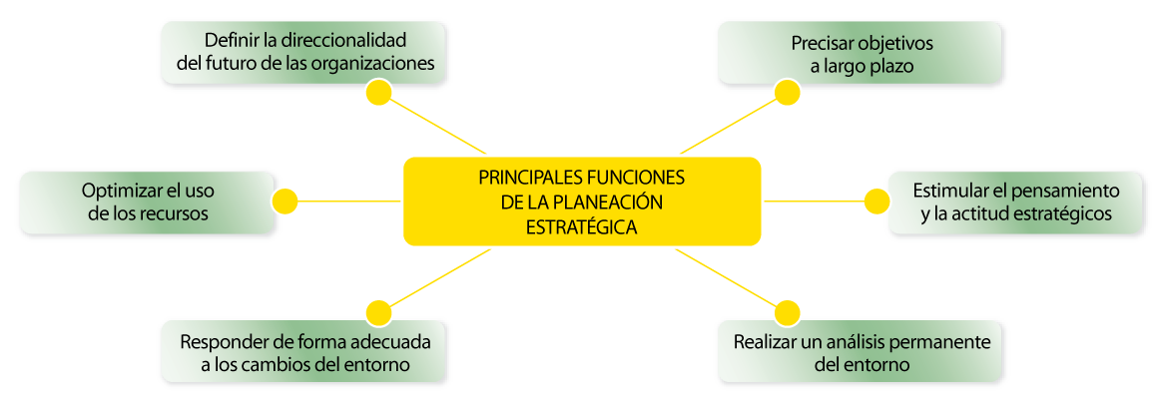
3.3 Funciones de la planeación estratégica

Slide 7
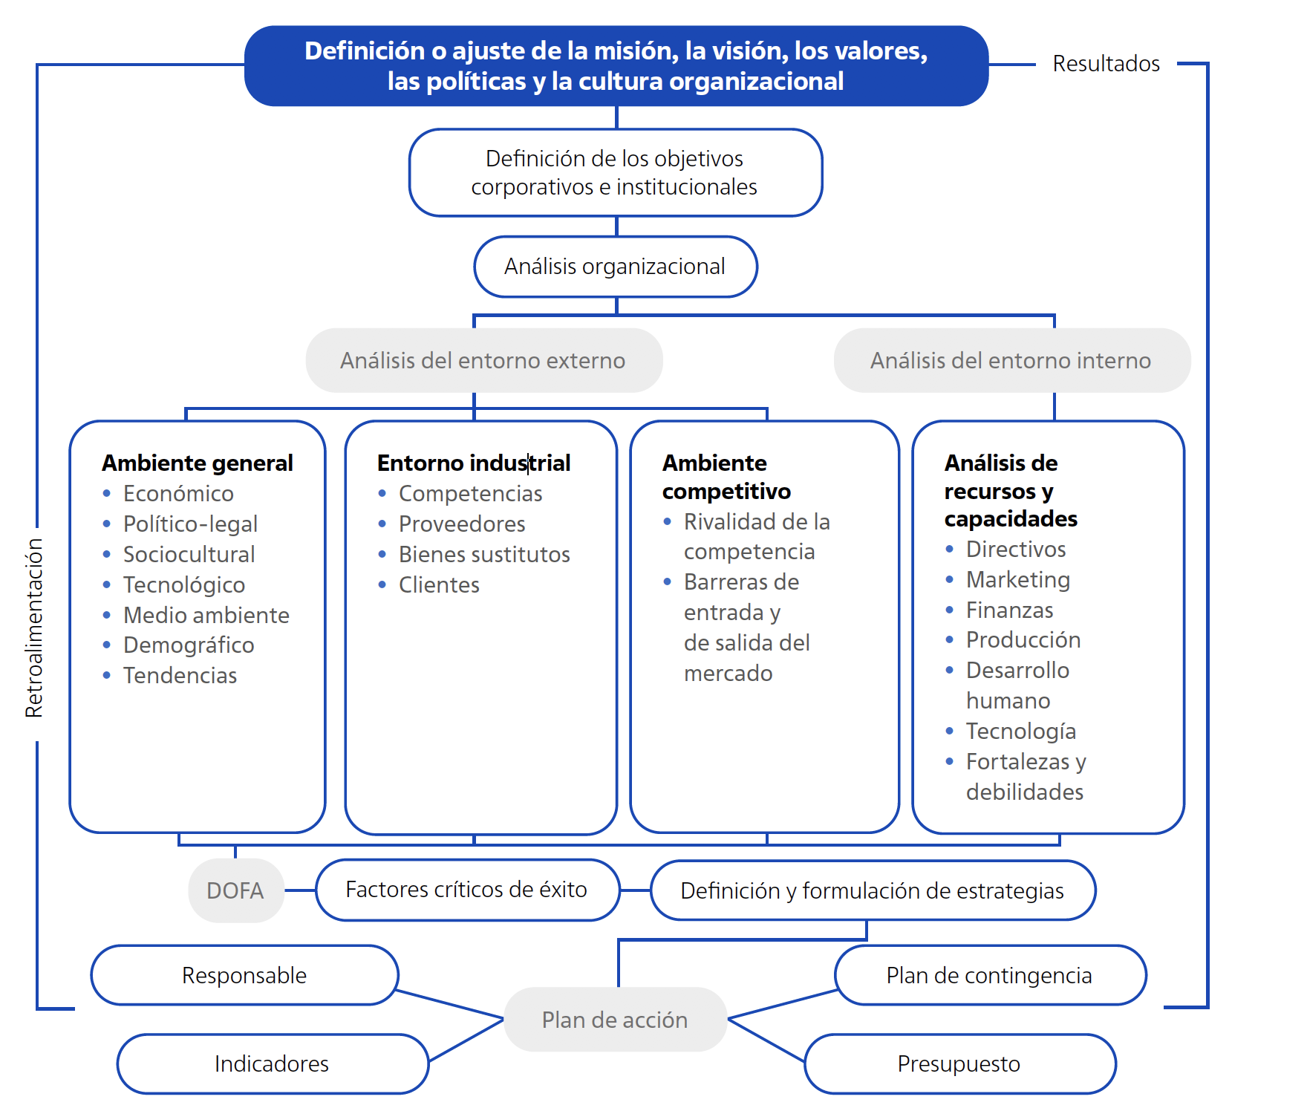
3.4 Proceso de planeación estratégica

Slide 8
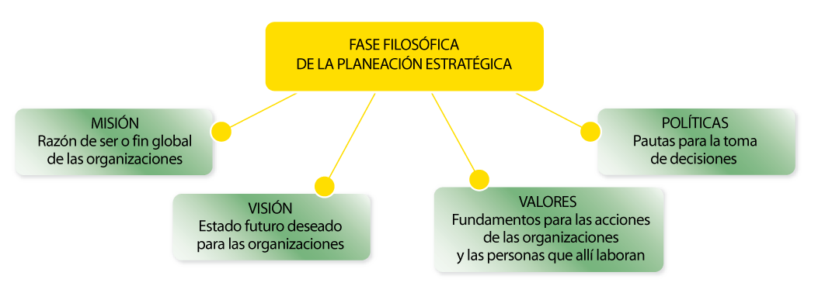
3.5 Componentes de la fase filosófica de la planeación estratégica

Slide 9
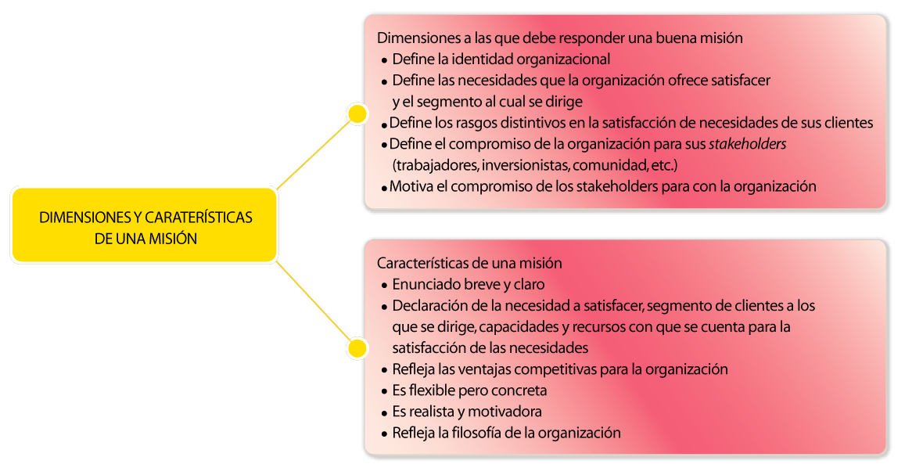
3.6 Dimensiones y características de una misión

Slide 10
3.7 Rasgos de una visión
1. Estado futuro deseado por una organización.
2. Es un ideal realista.
5. Se define para un horizonte de tiempo.
3. Proporciona la dirección hacia la cual se moverá la organización.
4. Motiva a los grupos de interés para llevar a la organización a la dirección deseada.

Slide 11
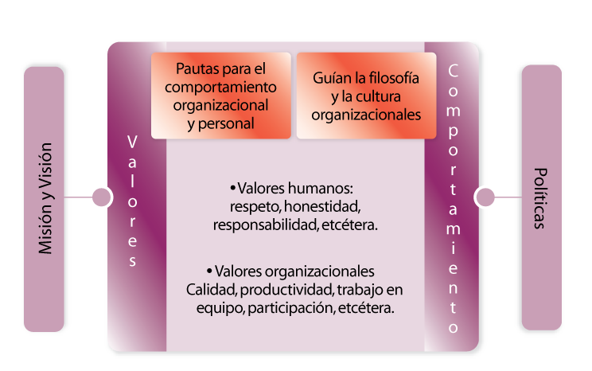
3.8 Valores (humanos y corporativos) en la planeación

Slide 12
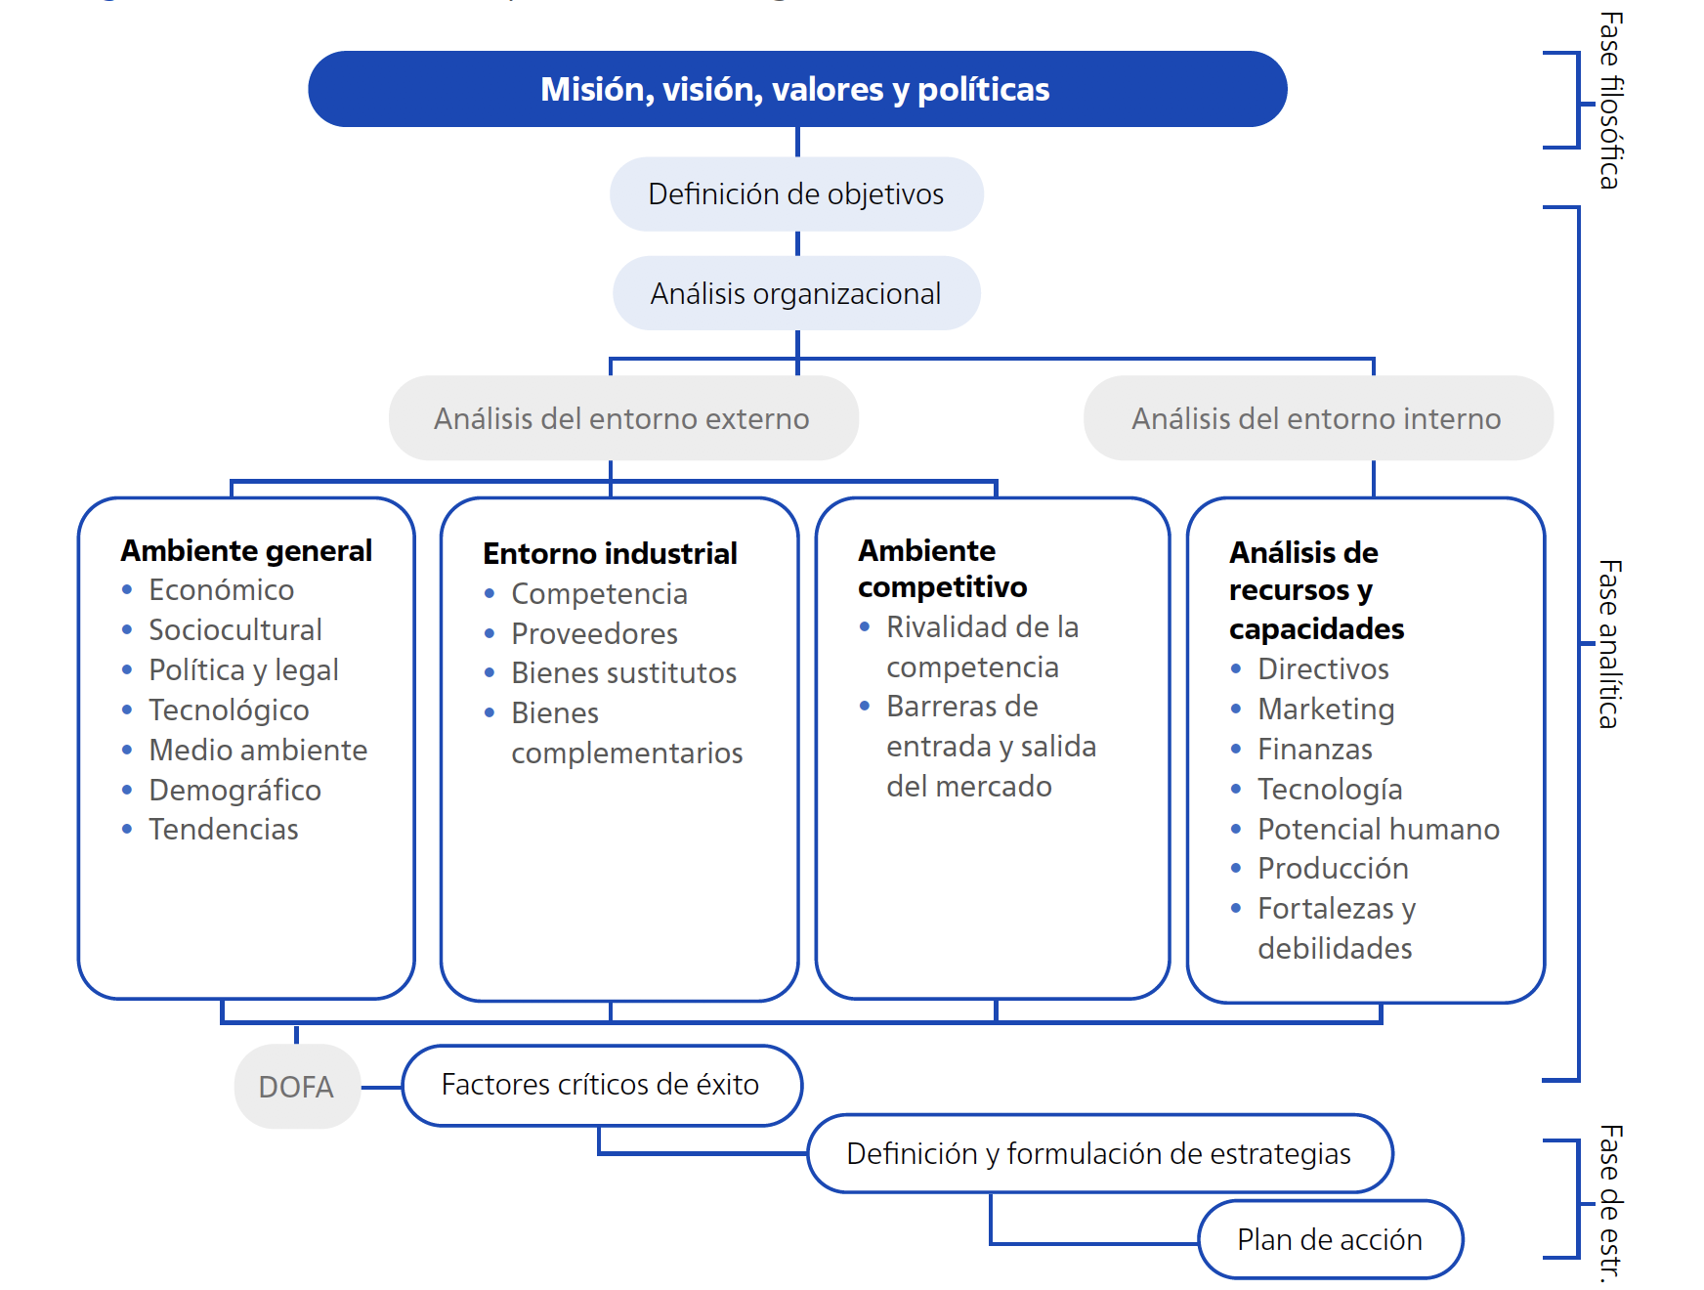
3.9 Fase analítica del procesos de la planeación estratégica

Slide 13
3.10 Objetivos en la planeación estratégica

Slide 14
3.11 Análisis del entorno externo

Slide 15
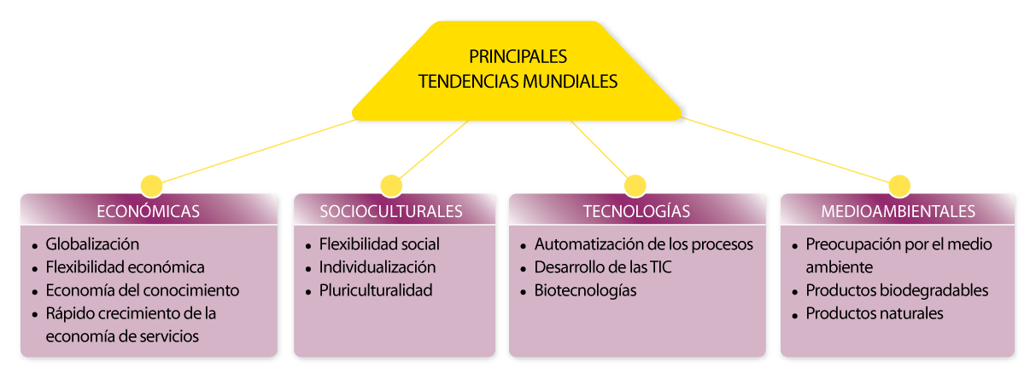
3.12 Tendencias del entorno

Slide 16
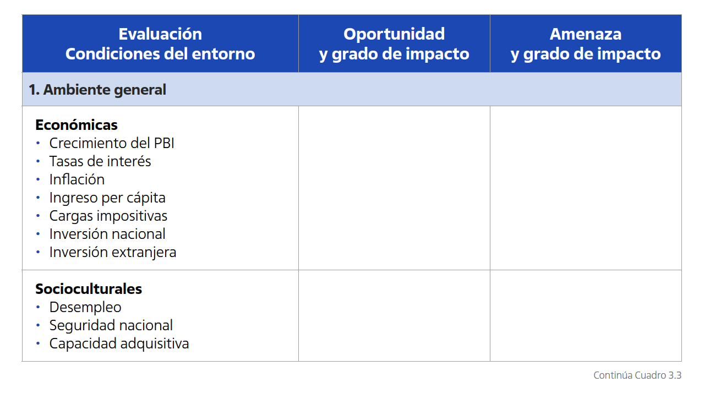
3.13 Guía para el análisis general del entorno externo de las organizaciones
Continúa Cuadro 3.13

Slide 17
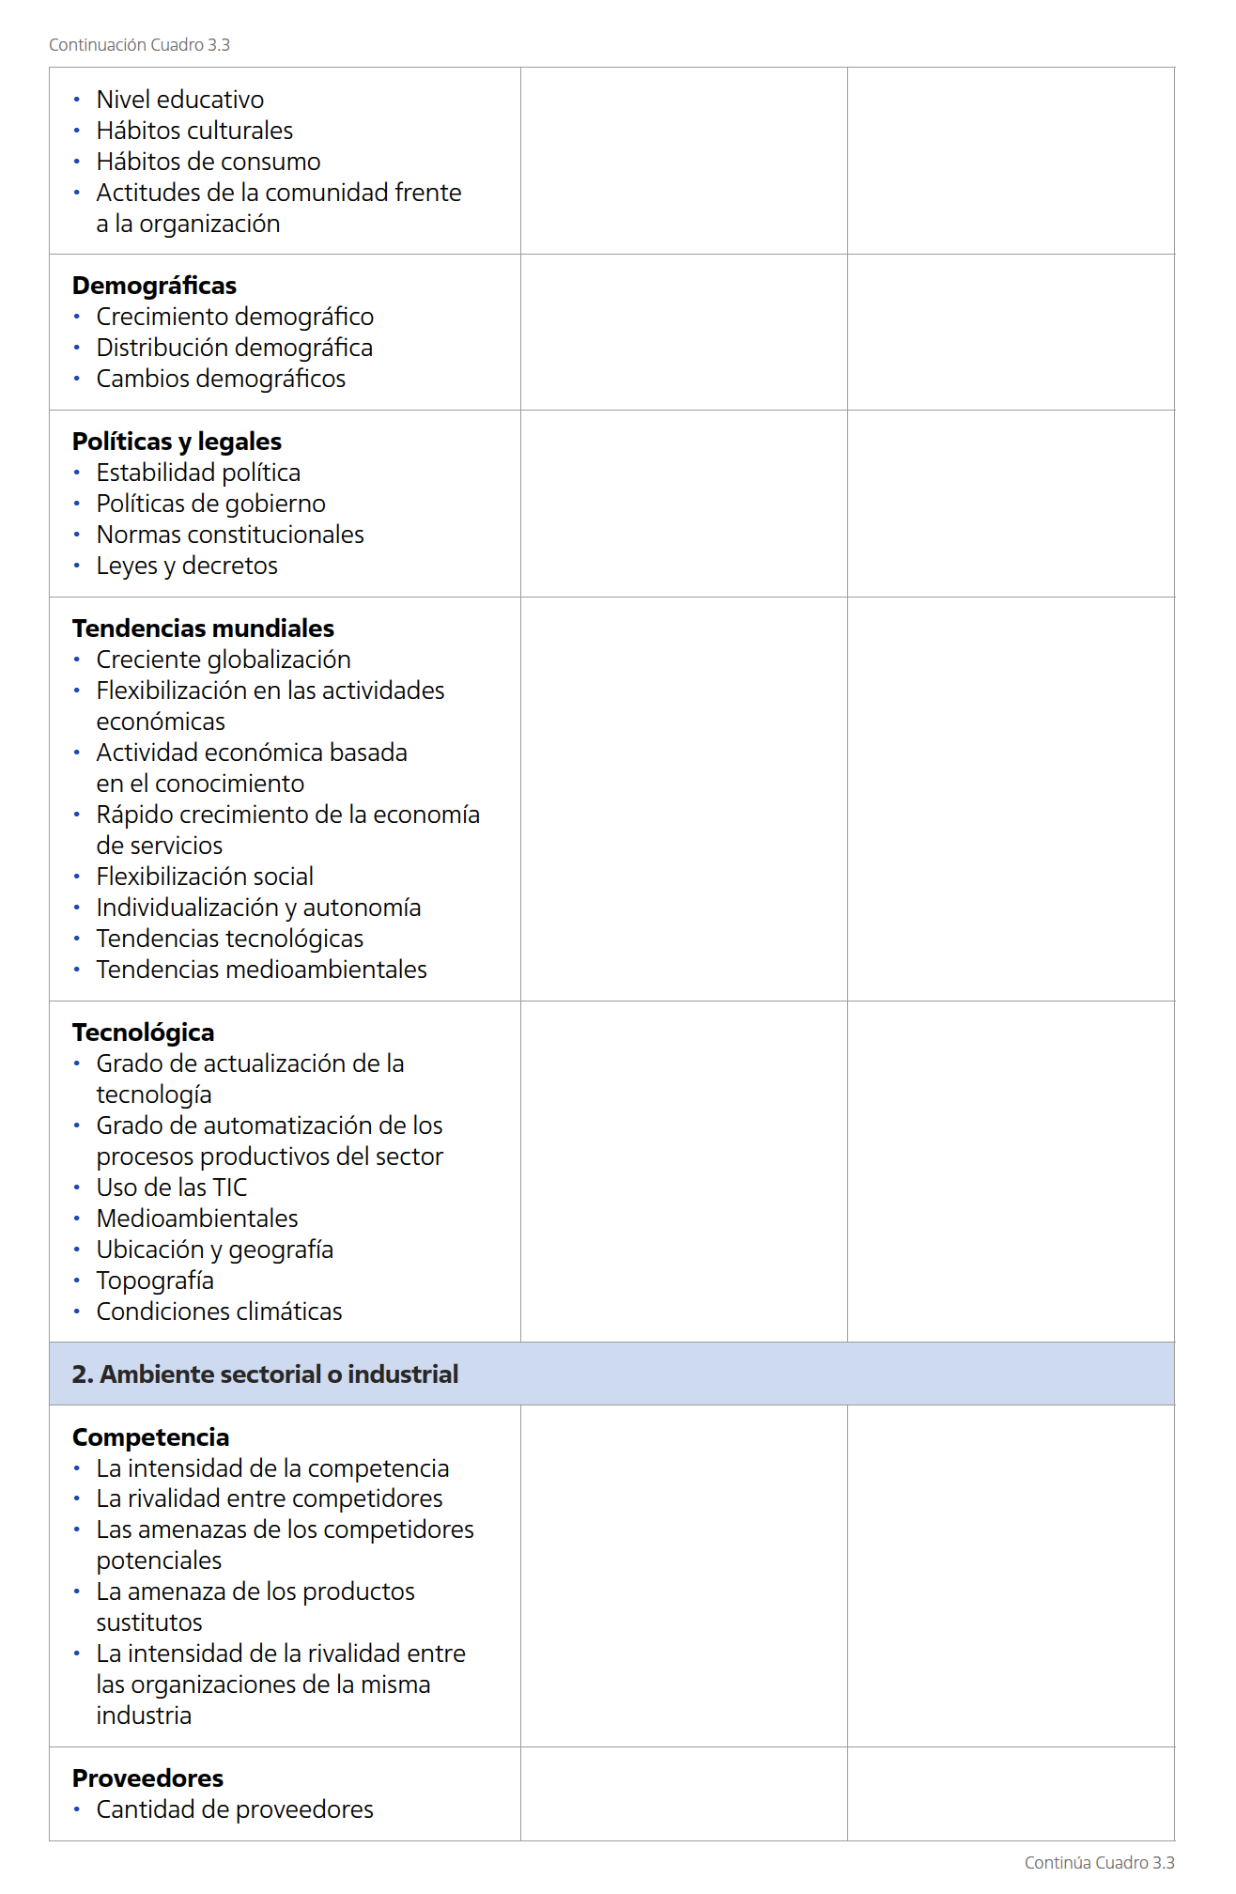
Continuación Cuadro 3.13
Continúa Cuadro 3.13

Slide 18
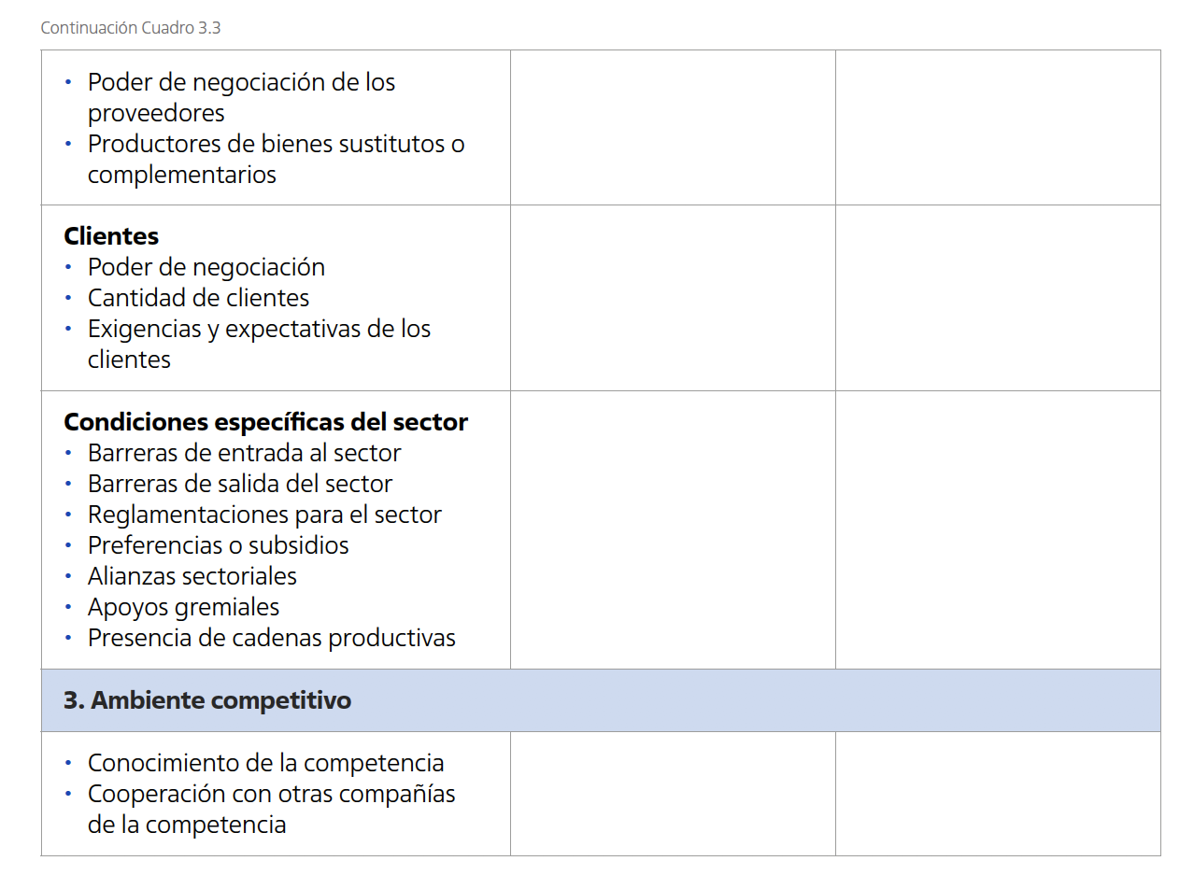
Continuación Cuadro 3.13

Slide 19
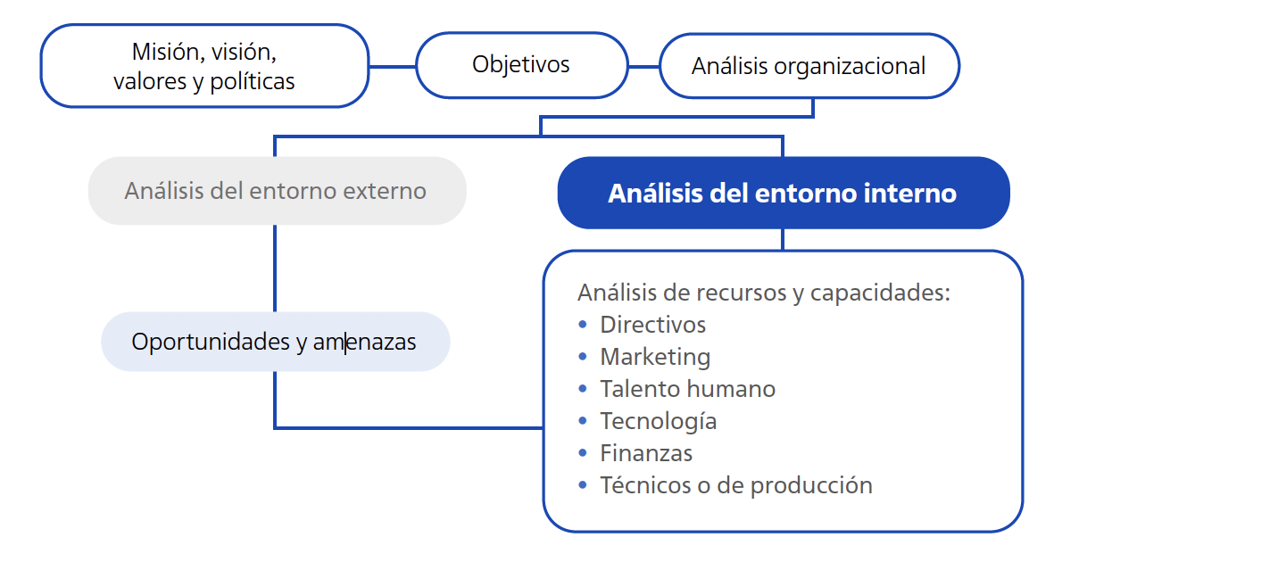
3.14 Análisis del entorno interno

Slide 20
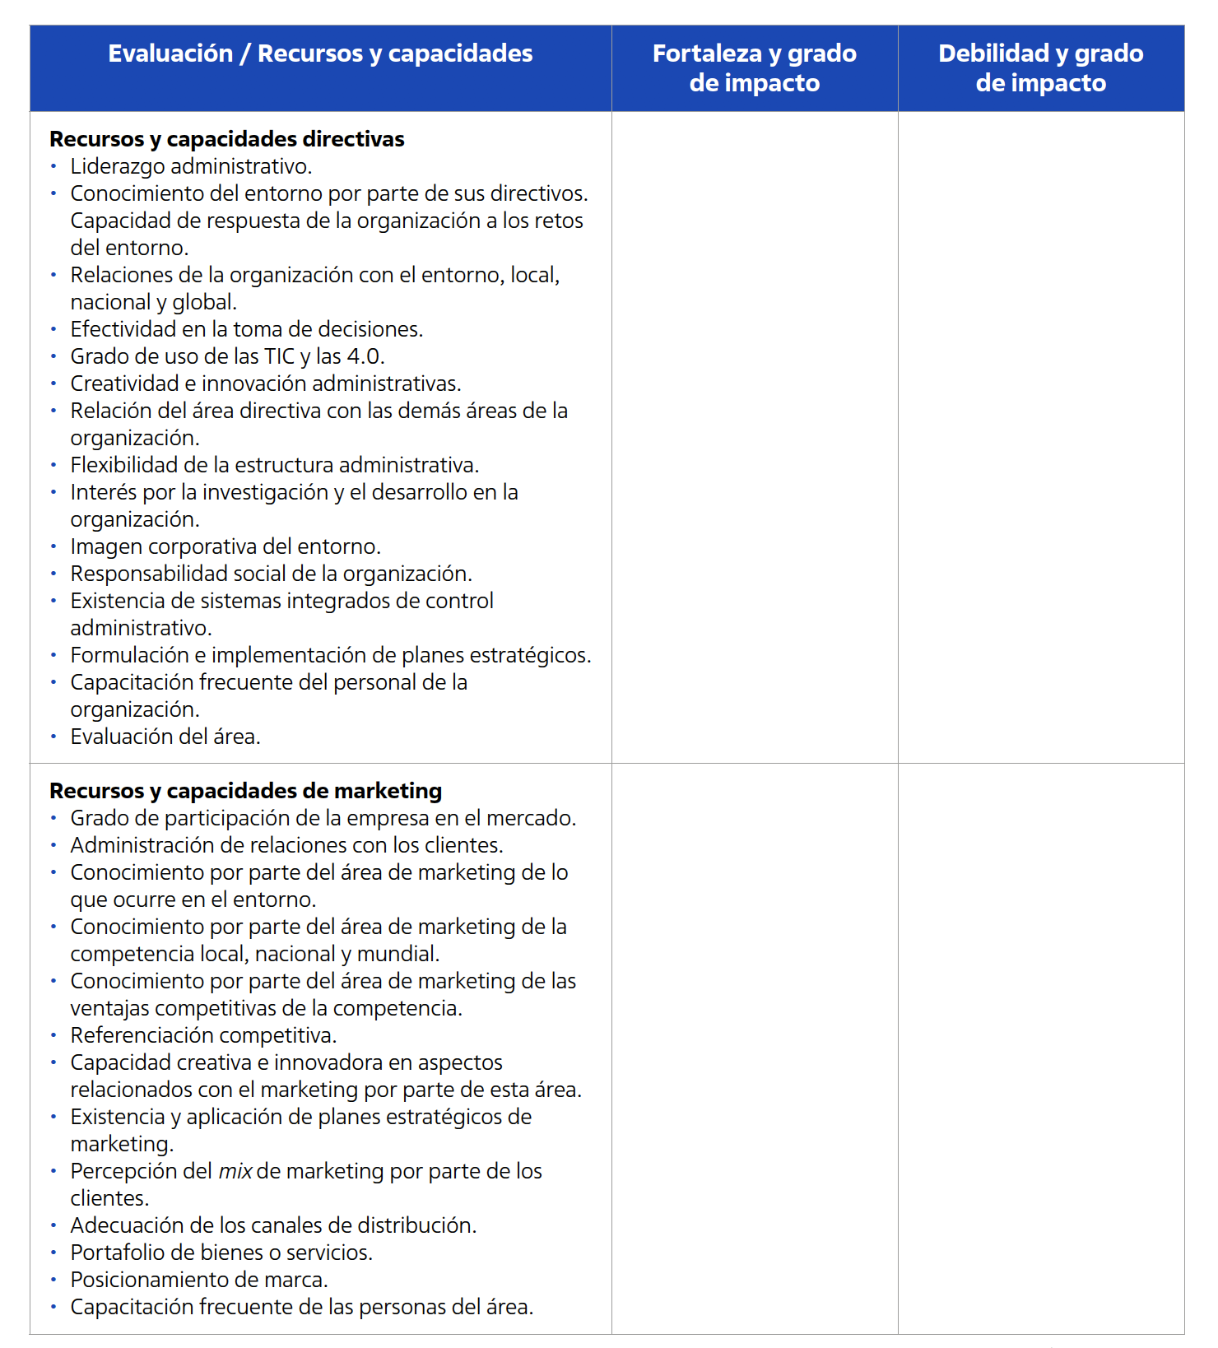
3.15 Guía para el análisis general del entorno interno de las organizaciones
Continúa Cuadro 3.15

Slide 21
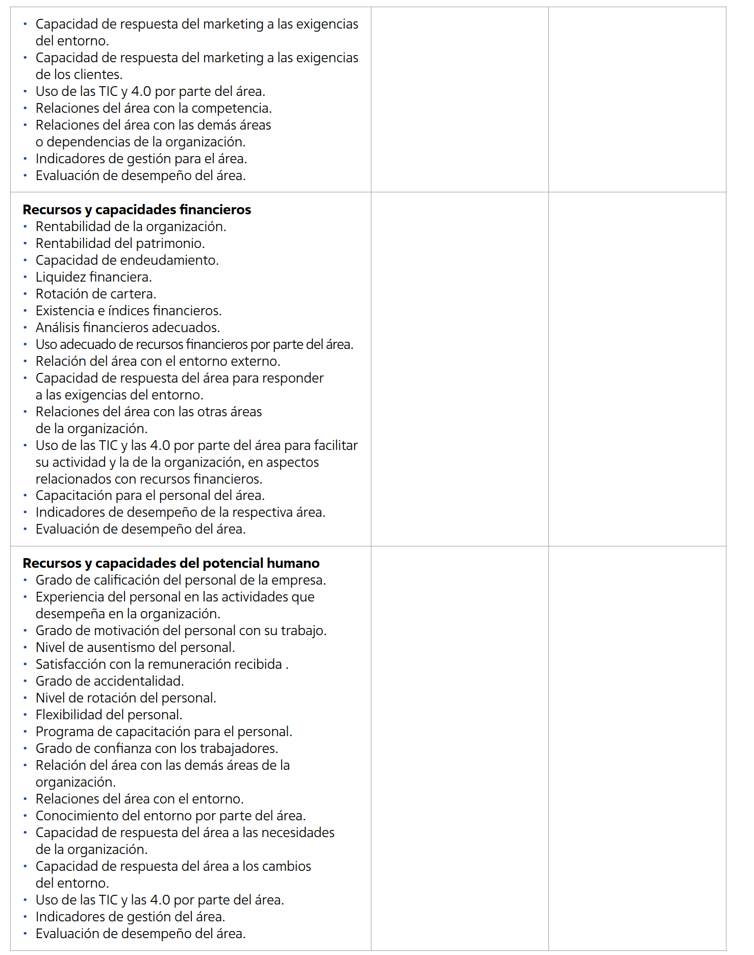
Continuación Cuadro 3.15
Continúa Cuadro 3.15

Slide 22
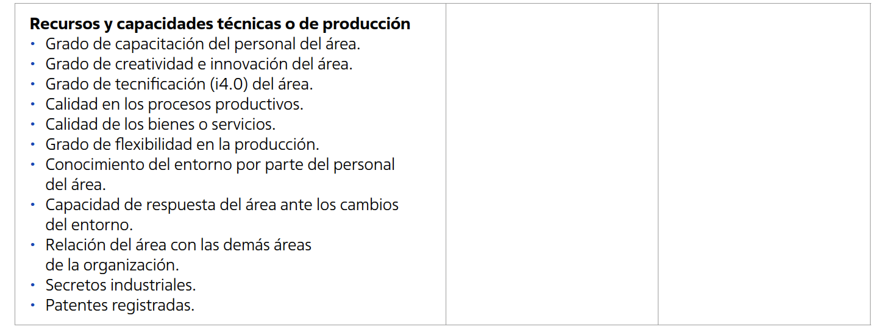
Continuación Cuadro 3.15

Slide 23
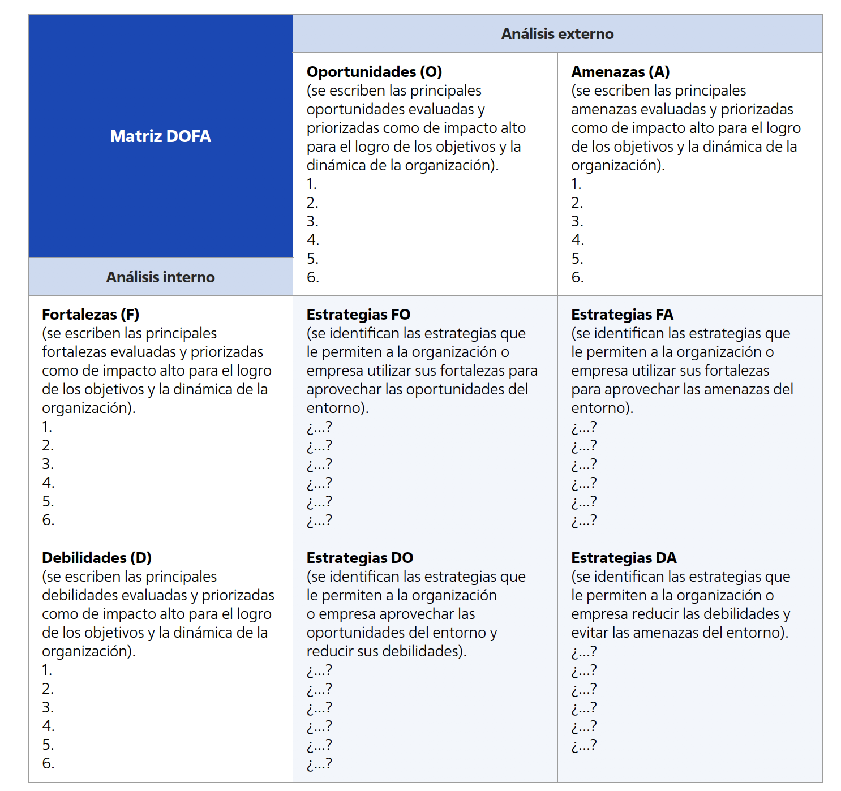
3.16 Guía para elaborar la matriz DOFA de un plan estratégico

Slide 24
3.17 Esquema general de una matriz de portafolio de BCG

Slide 25
3.18 Matriz de perfil de la competencia
Compila la información clave sobre los principales competidores en el sector de actividad de la empresa objeto de análisis en aspectos como:
Identificación de los principales competidores.
Identificación de los factores claves para tener éxito en el sector de actividad de la empresa.
Determinación de la importancia de cada factor clave de éxito en el sector de actividad.
Lo relevante de cada competidor (fuerte o débil) en cada factor de éxito.
El grado de fortaleza o debilidad de cada competidor en ese sector.
Para determinar el perfil de la competencia es usual elaborar dos matrices. Una para identificar y evaluar los factores claves de éxito interno (EFI), mientras que la otra es para identificar y evaluar los factores claves del entorno externo (EFE).

Slide 26
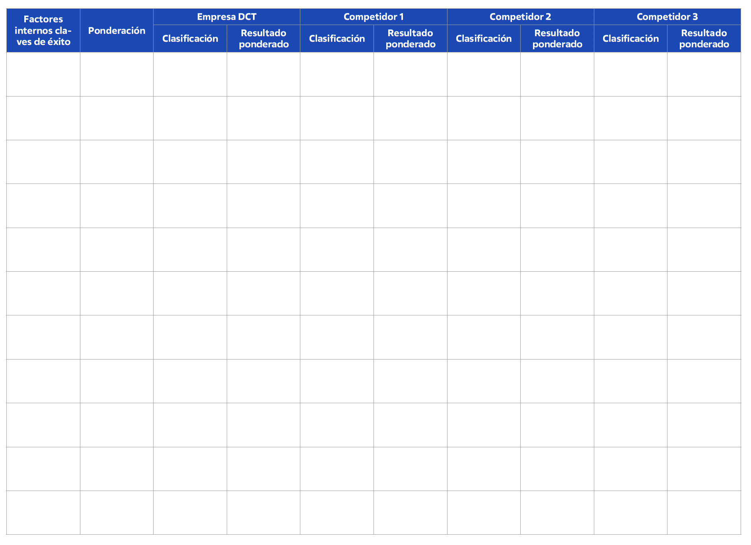
3.19 Guía de matriz de evaluación del perfil competitivo de fortalezas y debilidades (IFI)

Slide 27
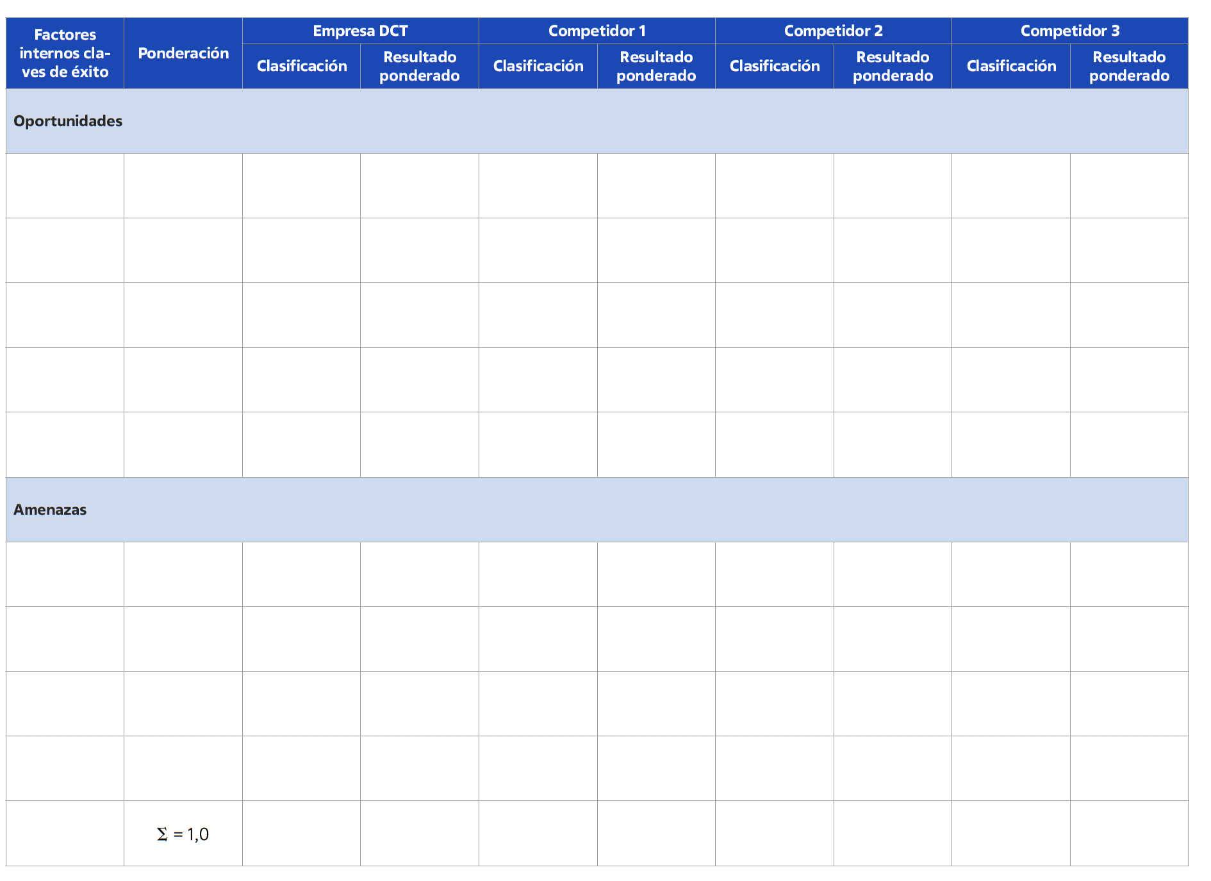
3.20 Guía de matriz de perfil competitivo de oportunidades y amenazas

Slide 28
3.21 Tipos de estrategias
Genéricas (liderazgo en precio, diferenciación y por concentración)
Matriz de portafolio del Boston Group (BCG)
Integración (vertical y horizontal)
Diversificación
Innovación y sostenibilidad
Internacionalización

Slide 29
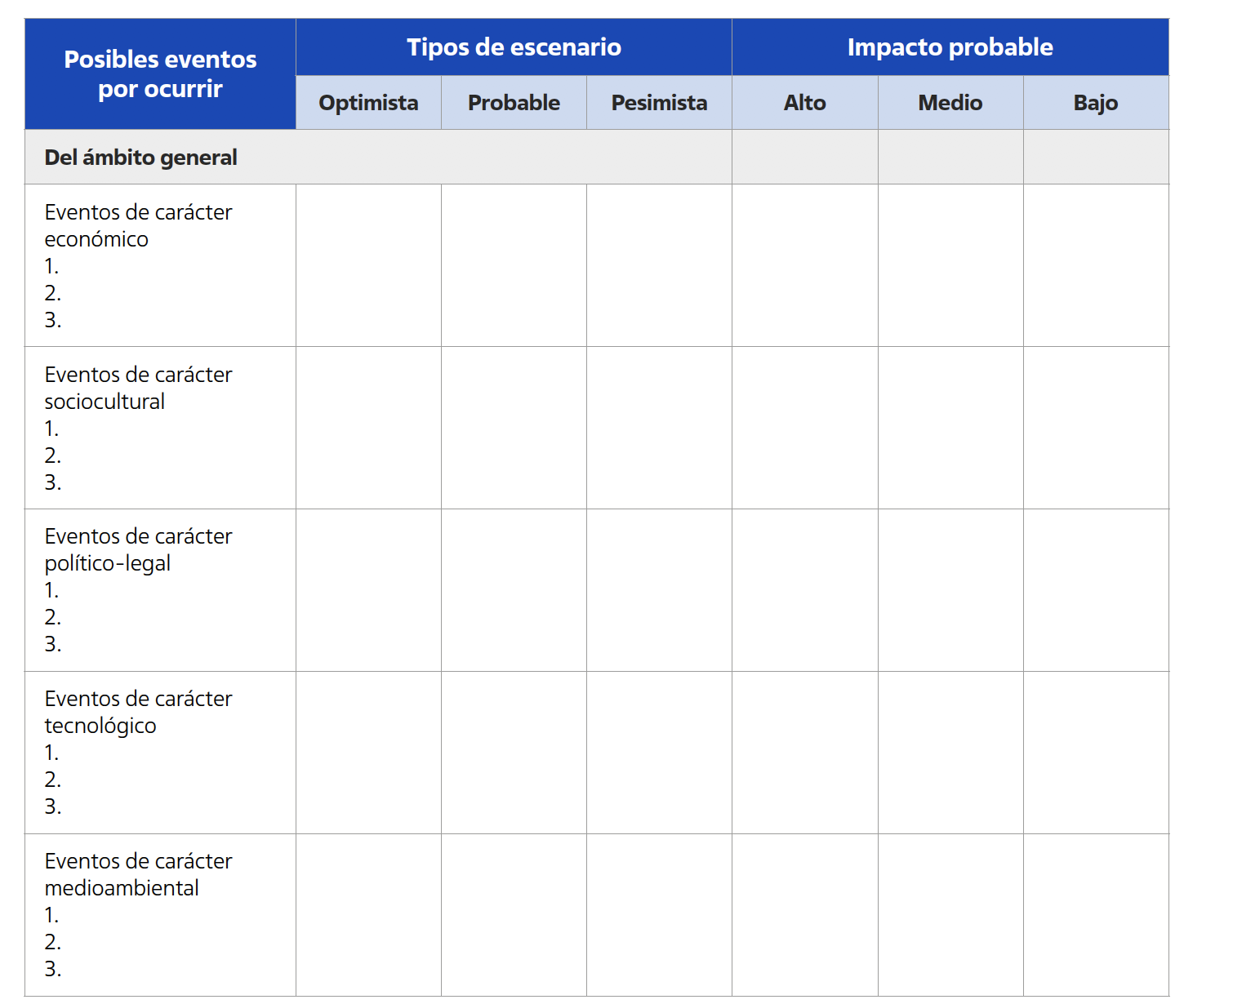
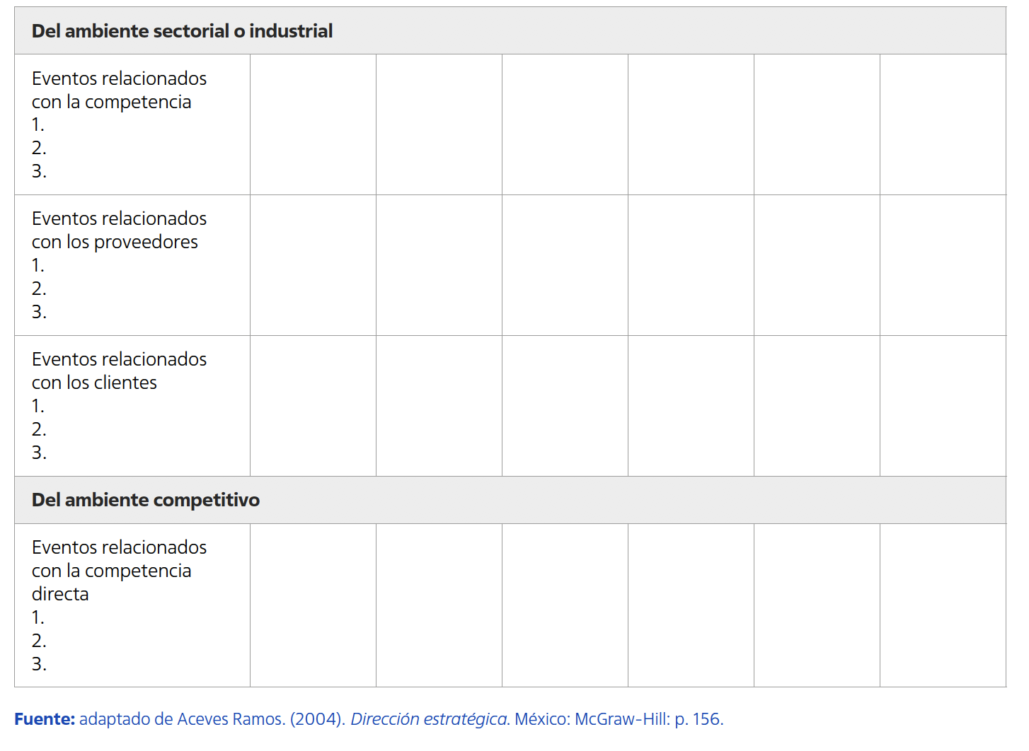
3.22 Guía para formular un plan de contingencia

Slide 30
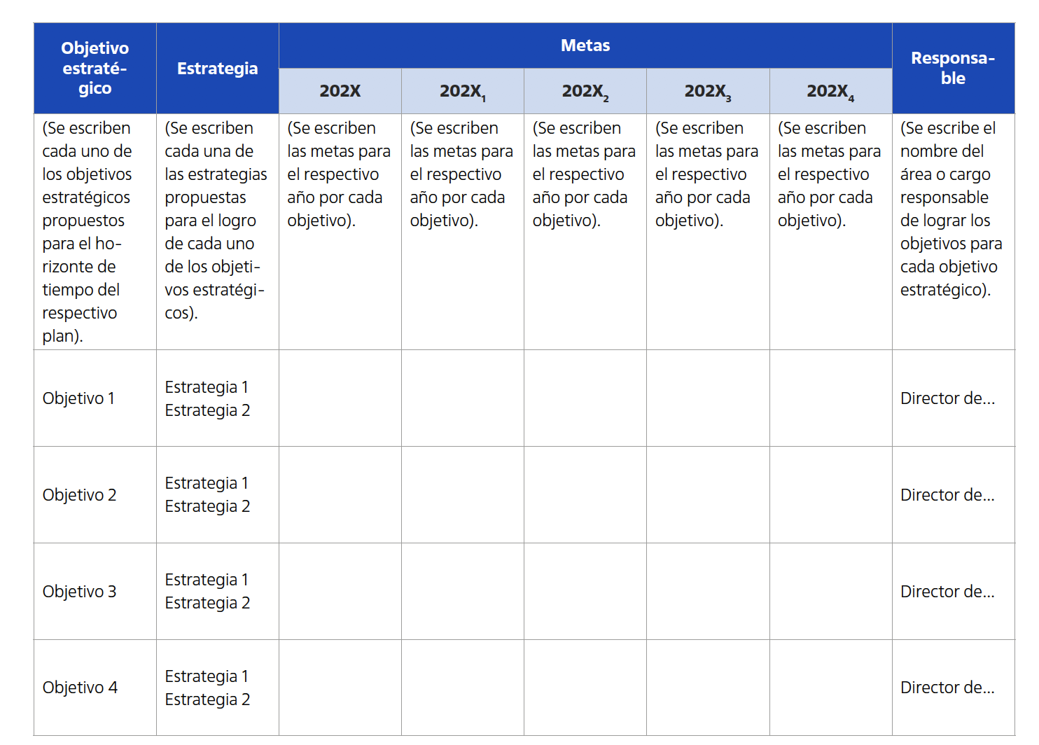
3.23 Guía general de un plan de acción para un plan estratégico

Slide 31
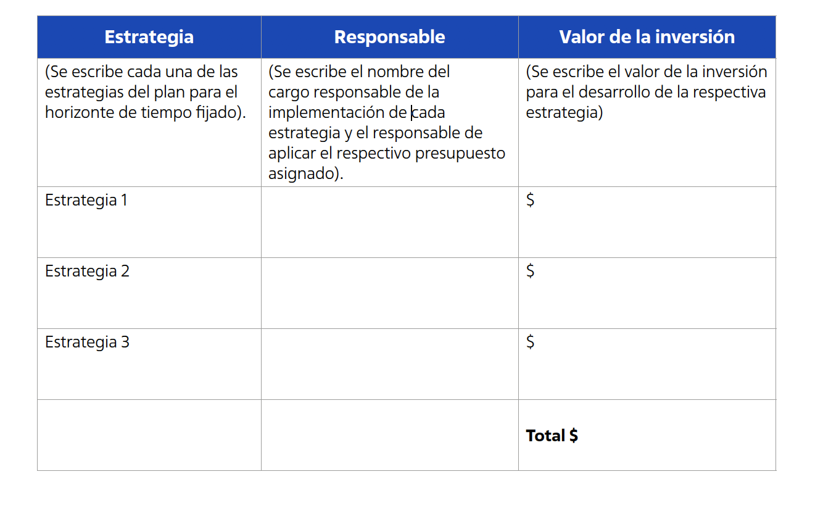
3.24 Guía general para un presupuesto de un plan de acción

